Slide 1


Муниципальное бюджетное дошкольное образовательное учреждение «Детский сад комбинированного вида №22
г. Альметьевска»
ВЗАИМОДЕЙСТВИЕ МУЗЫКАЛЬНЫХ РУКОВОДИТЕЛЕЙ И ВОСПИТАТЕЛЕЙ ПРИ ОРГАНИЗАЦИИ МУЗЫКАЛЬНОЙ ОБРАЗОВАТЕЛЬНОЙ ДЕЯТЕЛЬНОСТИ В УСЛОВИЯХ РЕАЛИЗАЦИИ ФГОС ДОШКОЛЬНОГО ОБРАЗОВАНИЯ
Талипова Разиля Вакилевна, музыкальный руководитель

Slide 2
Музыкальное развитие
Музыкальное развитие – одно из направлений образовательной области «Художественно-эстетическое развитие» наряду с рисованием, лепкой, аппликацией, художественным трудом, дизайном и творческим конструированием

Slide 3
МУЗЫКАЛЬНЫЕ СПОСОБНОСТИ-
ЧАСТЬ НАШЕГО НАСЛЕДИЯ
«Начать использовать то, что даровано природой, необходимо как можно раньше, поскольку неиспользуемое, невостребованное извне атрофируется…» В.М.Бехтерев
«Музыка является самым чудодейственным, самым тонким средством привлечения к добру, красоте, человечности. Чувство красоты музыкальной мелодии открывает перед ребенком собственную красоту – маленький человек осознает свое достоинство…» В.А. Сухомлинский

Slide 4
ПРОГРАММА МУЗЫКАЛЬНОГО ВОСПИТАНИЯ В НАШЕМ ДЕТСКОМ САДУ
Внедрение ФГОС в практику работы позволит построить образование дошкольников в духе современного общества, переориентировать педагогический процесс на необходимость пересмотра содержания работы, способов дошкольного образования, поиска новых путей и условий развития ребенка и добиться новых образовательных результатов.

Slide 5
ВНЕДРЕНИЕ ФГОС В РАБОТЕ ПО НАПРАВЛЕНИЮ «МУЗЫКАЛЬНОЕ РАЗВИТИЕ»:
использование примерной основной образовательной программы;
работа с использованием рабочих программ. В соответствии с Федеральным законом от 29.12.2012 №273-ФЗ «Об образовании в Российской Федерации» разработка и утверждение рабочих программ входят в компетентность деятельности образовательного учреждения;
новая форма планирования;
внедрение и интеграции различных игр в разные виды деятельности, т.к. в направлении «Музыкальное развитие» основной формой работы с детьми до 5 лет стало игровое творческое взаимодействие педагога с детьми. Музыкальные занятия с детьми старшего дошкольного возраста направлены не только на достижение задач музыкального развития, но и на целостное развитие личности детей, достижение ими школьной зрелости, выравнивание стартовых возможностей накануне обучения в 1 классе.

Slide 6
Рабочая программа музыкальных руководителей нашего детского сада состоит из:
-пояснительной записки;
содержания психолого-педагогической работы по образовательной области;
четкого перспективного плана в соответствии с Примерной Образовательной программой;
национально-регионального компонента;
- перспективного плана работы с родителями и педагогами;
- мониторинга.

Slide 7
на утренней гимнастике и в непосредственной образовательной деятельности (область «Физическая культура»);
в непосредственно- образовательной деятельности (область «Художественно-эстетическое развитие»);
во время умывания;
в другой непосредственной образовательной деятельности (области «Познавательное развитие», «Речевое развитие» и др.);
Использование музыки в ходе режимных моментов:
во время праздников и развлечений;
при пробуждении;
во время прогулки (в теплую погоду);
перед дневным сном;
в сюжетно-ролевых играх.

Slide 8
в непосредственной образовательной деятельности
Использование музыки
в совместной деятельности педагога с детьми:
во время праздников и развлечений
в непосредственной образовательной деятельности (в различных образовательных областях)
празднование дней рождения
музыка в повседневной жизни:
музыкальные игры, хороводы с пением
в театрализованной деятельности
подпевание и исполнение знакомых песен при рассматривании иллюстраций в детских книгах
исполнение знакомых песен во время игр, прогулок в теплую погоду
при слушании музыкальных сказок

Slide 9
Использование музыки в самостоятельной деятельности детей:
создание условий для самостоятельной музыкальной деятельности в группе: подбор музыкальных инструментов, музыкальных игрушек, макетов инструментов, театральных кукол
игра на шумовых музыкальных инструментах: эксперименти-рование со звуками
музыкально-дидактические игры

Slide 10
совместное подпевание и исполнение знакомых песен при рассматривании иллюстраций в детских книгах, репродукций
создание фонотеки, видеотеки с любимыми танцами детей
совместные праздники, развлечения в ДОУ
театрализованная деятельность
Использование музыки в совместной деятельности с семьёй:
прослушивание аудиозаписей с параллельным просмотром соответствующих иллюстраций, репродукций картин
открытые просмотры непосредственной образовательной деятельности
оказание помощи родителям по созданию предметно-музыкальной среды в семье
создание средств наглядно-педагогической пропаганды для родителей
посещение детских музыкальных театров

Slide 11
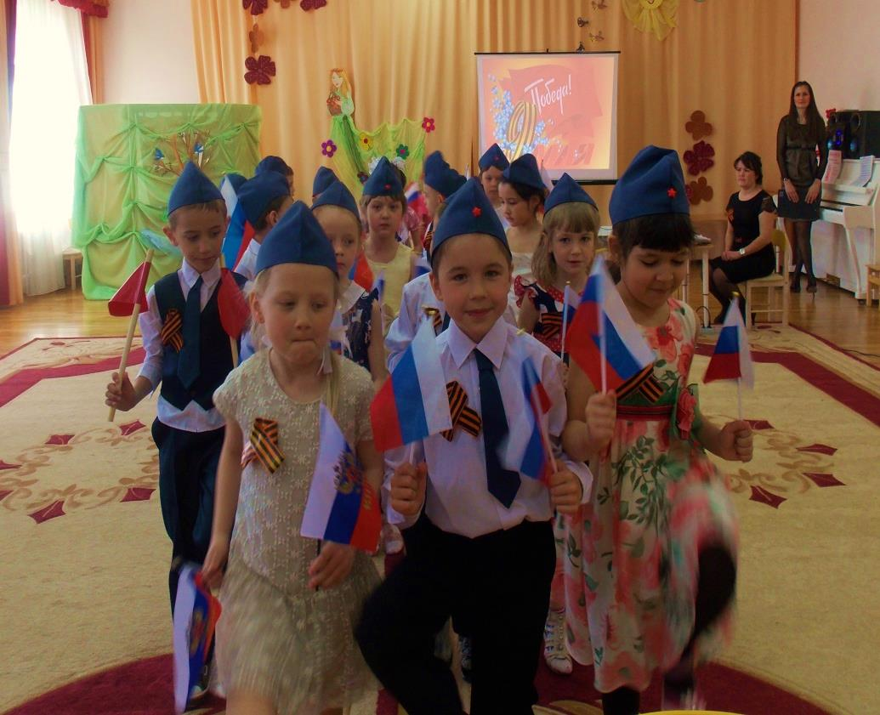
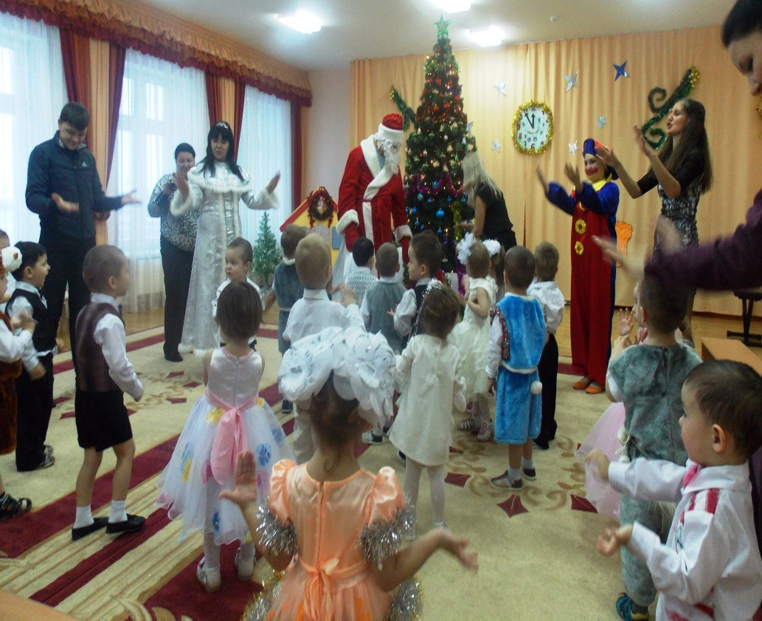

Праздники – это события, к которым можно готовиться, которых можно ждать.
Российские праздники

Slide 12
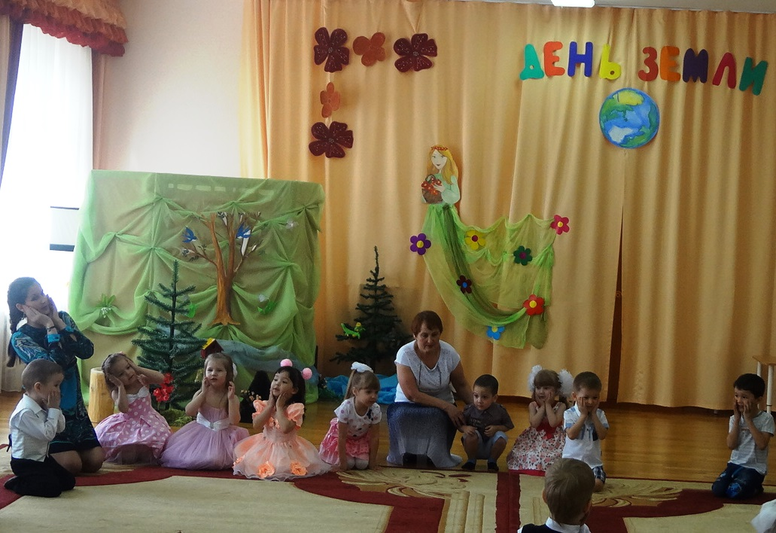
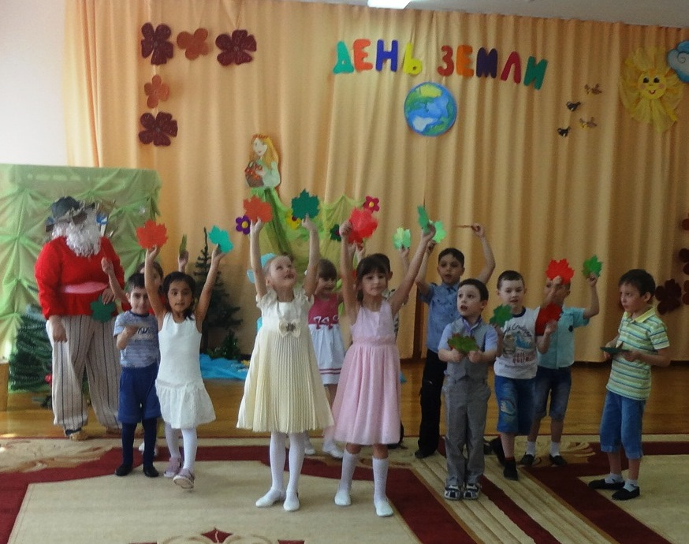
Праздники – это события, к которым можно готовиться, которых можно ждать.
Международные праздники

Slide 13
Структура планирования:
учебный блок → блок образовательной деятельности;
интеграция образовательных областей;
организация развивающей среды для самостоятельной деятельности;
совместная деятельность взрослого и детей с учётом интеграции образовательных областей.

Slide 14
Образовательные области
Социально – коммуникативное развитие
Познавательное развитие
Речевое развитие
Художественно – эстетическое развитие
Физическое развитие

Slide 15
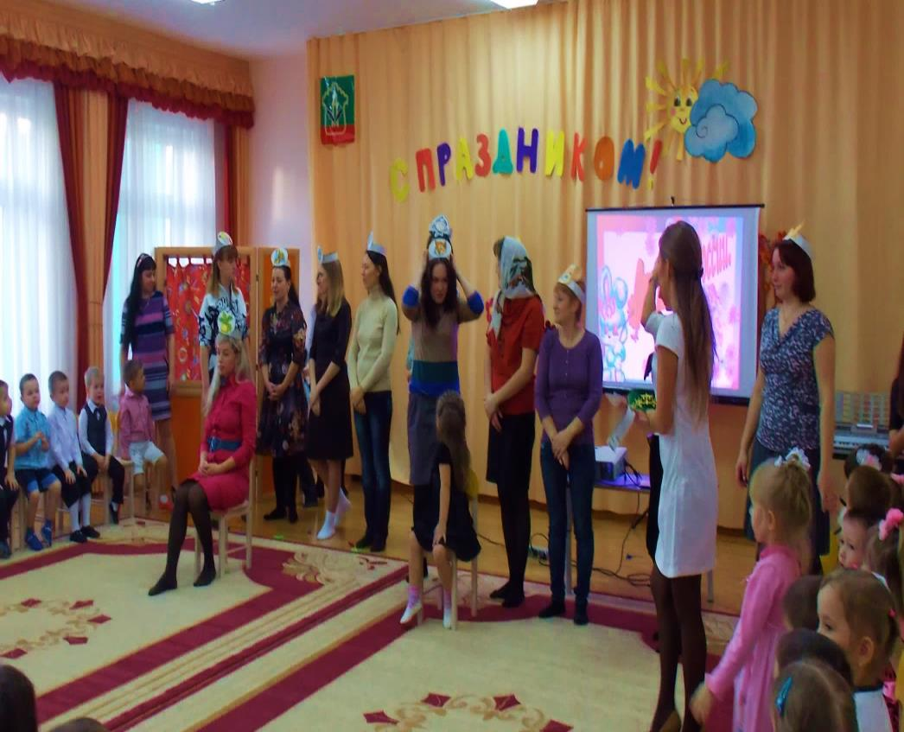
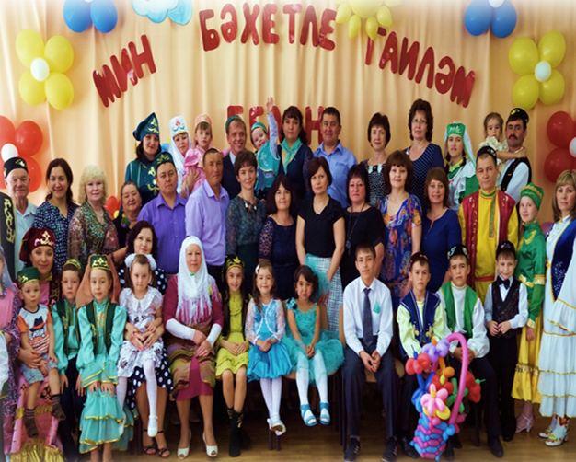
Родители наши – непосредственные участники педагогического процесса и активные помощники в различных мероприятиях

Slide 16
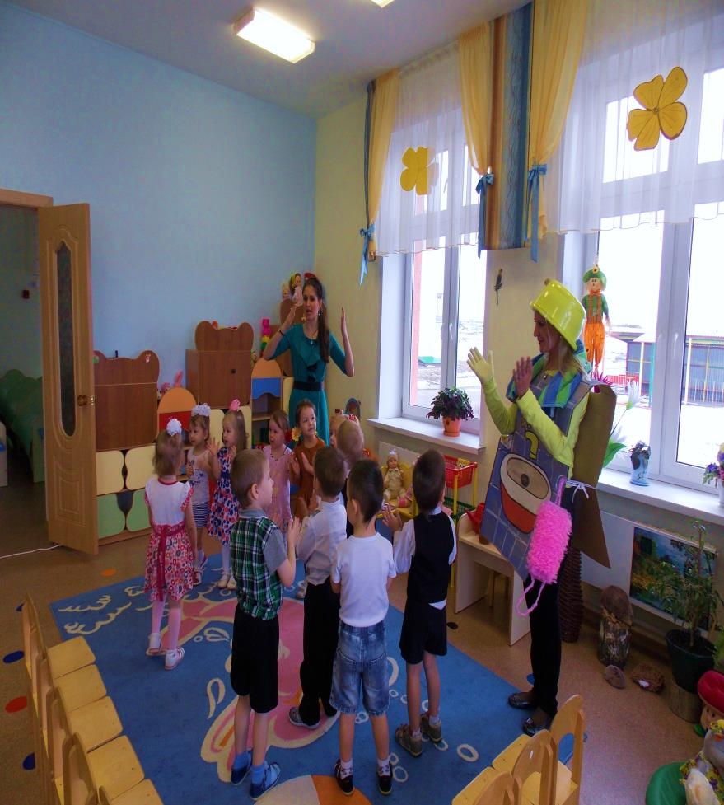
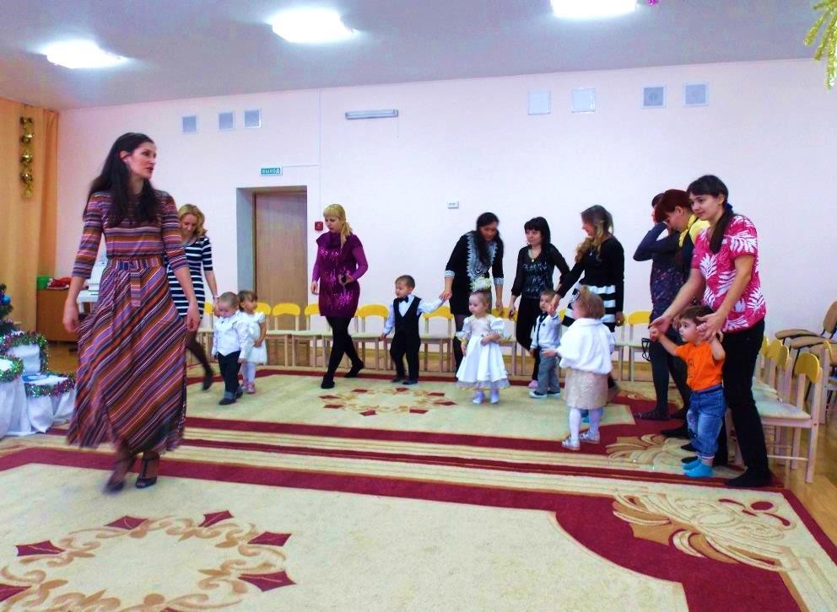
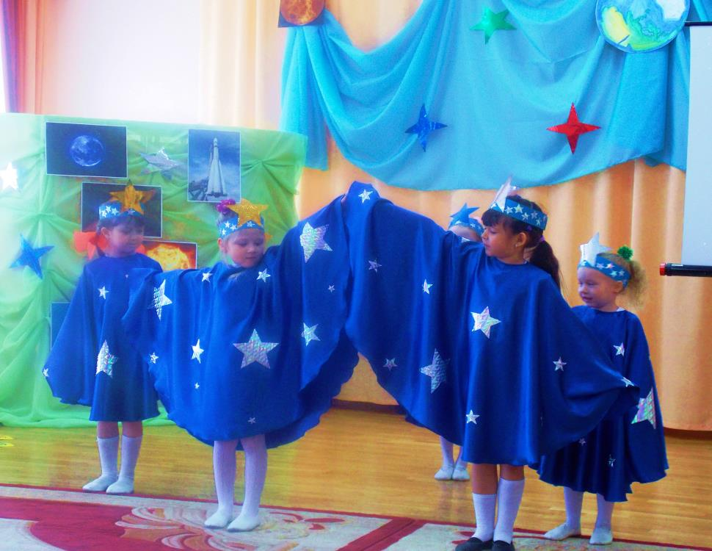
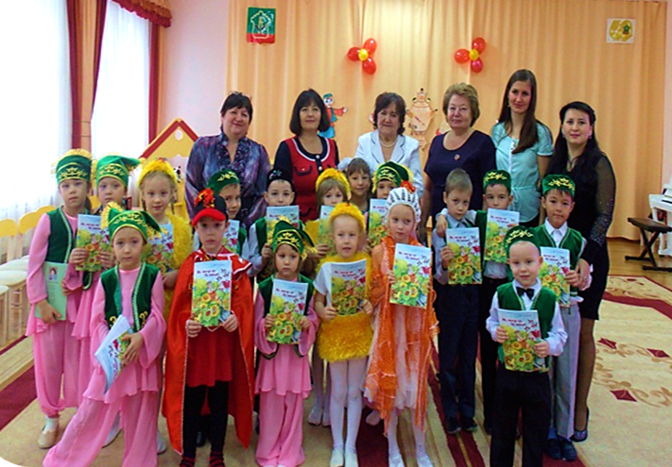

Slide 17
